Slide 1

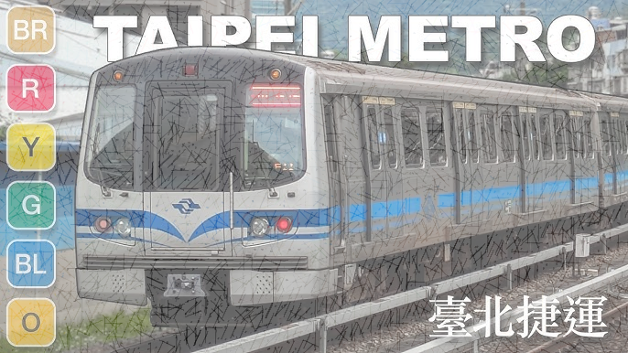
北捷營運後之環境探討
(北捷搭乘人數, 大台北汽機車數量, 空氣品質)
報告人: 03 王熙舒

Slide 2
專題目錄
01 專題概述 02 流程與圖表說明
研究動機 從數據中獲得洞察
03 問題與對策 04 結語
程式開發中的問題及對策

Slide 3
專題概述
研究動機與目標
日常的交通工具在生活上可能發生的環境變化
好奇地將捷運人數流量與汽機車數量來做比對
再延伸看看環境的空氣品質變化

Slide 4
專題概述
資料來源
臺北大眾捷運股份有限公司官網-旅運量: 網頁呈現資料
https://www.metro.taipei/cp.aspx?n=FF31501BEBDD0136
交通部公路局 統計查詢網: Excel檔案
https://stat.thb.gov.tw/hb01/webMain.aspx?sys=100&funid=11100
臺北市環境品質資訊網: pdf檔案
https://www.tldep.gov.taipei/Public/DownLoad/AnnualReport.aspx

Slide 5
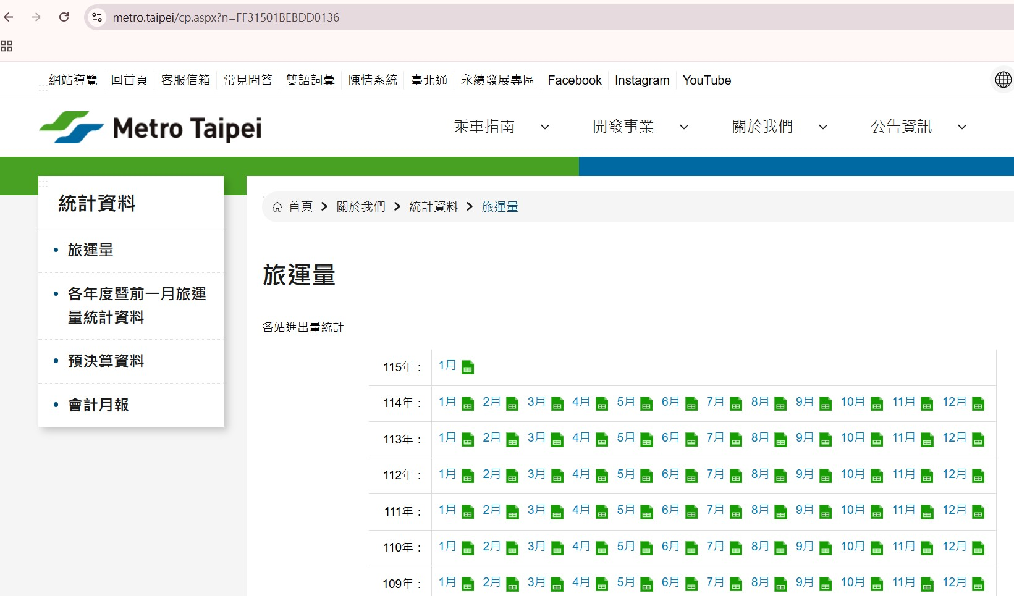
流程與圖表說明
歷年的捷運搭乘人員數量的網頁

Slide 6
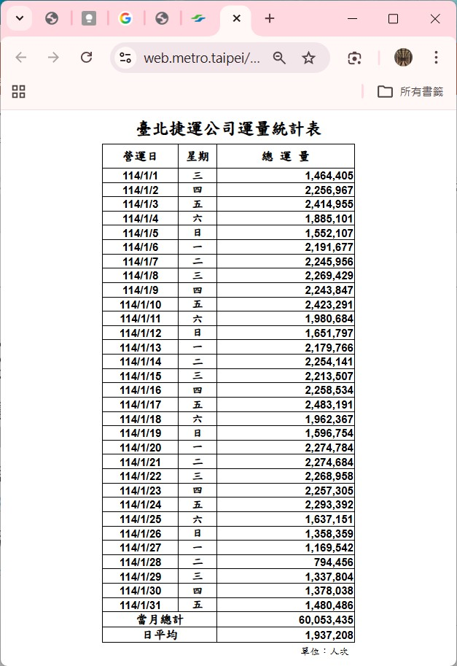
流程與圖表說明
網頁顯示每一日的捷運搭乘人數及當月的總量

Slide 7
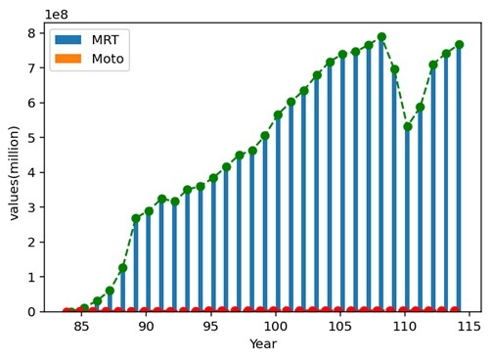
流程與圖表說明
每月的加總,成為整年的搭乘人數, 以年為單位畫出的bar及折線圖
每年的人數是成長的,只有疫情封城的時候是下降的,解封後又快速回升
通車時間:
棕-木柵線（中山國中－木柵）：85年3月28日
紅-淡水線（淡水－中山）：86年3月28日
綠-新店線（中正紀念堂－新店）：87年12月24日
橘-中和線（古亭－南勢角）：87年12月24日
藍-藍線（市政府－龍山寺）：88年12月24日
藍-龍山寺－板橋：89年8月31日
藍-板橋－土城：95年5月31日
藍-昆陽－南港展覽館：97年12月25日
棕-內湖線（中山國中－南港展覽館）：98年7月4日
橘-蘆洲線（大橋頭－蘆洲）：99年11月3日
橘-新莊線（大橋頭－輔大）：101年1月5日
紅-信義線（中正紀念堂－象山）：102年11月24日
綠-松山線（西門－松山）：103年11月15日
藍-土城－頂埔：104年7月6日
黃-新北產業園區/大坪林：109年1月31日

Slide 8
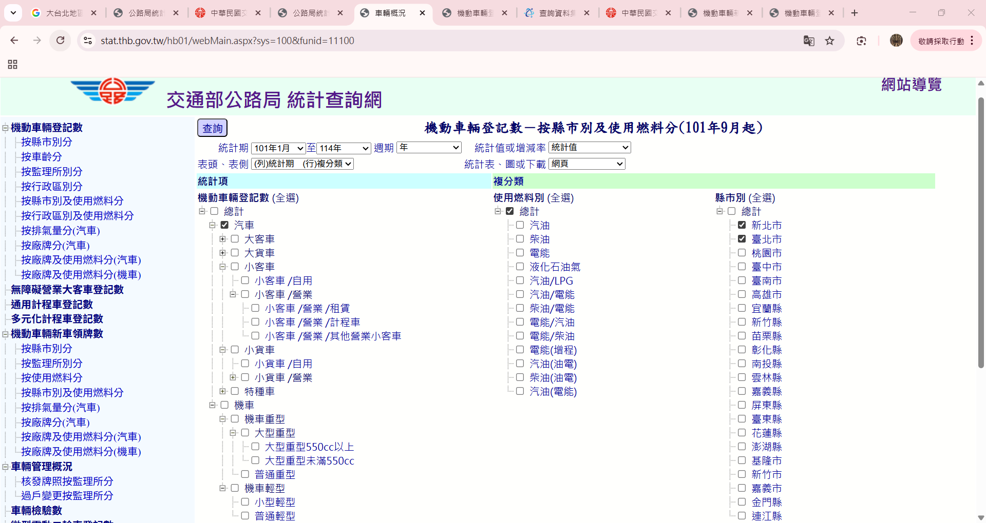
流程與圖表說明
汽機車查詢的網頁

Slide 9
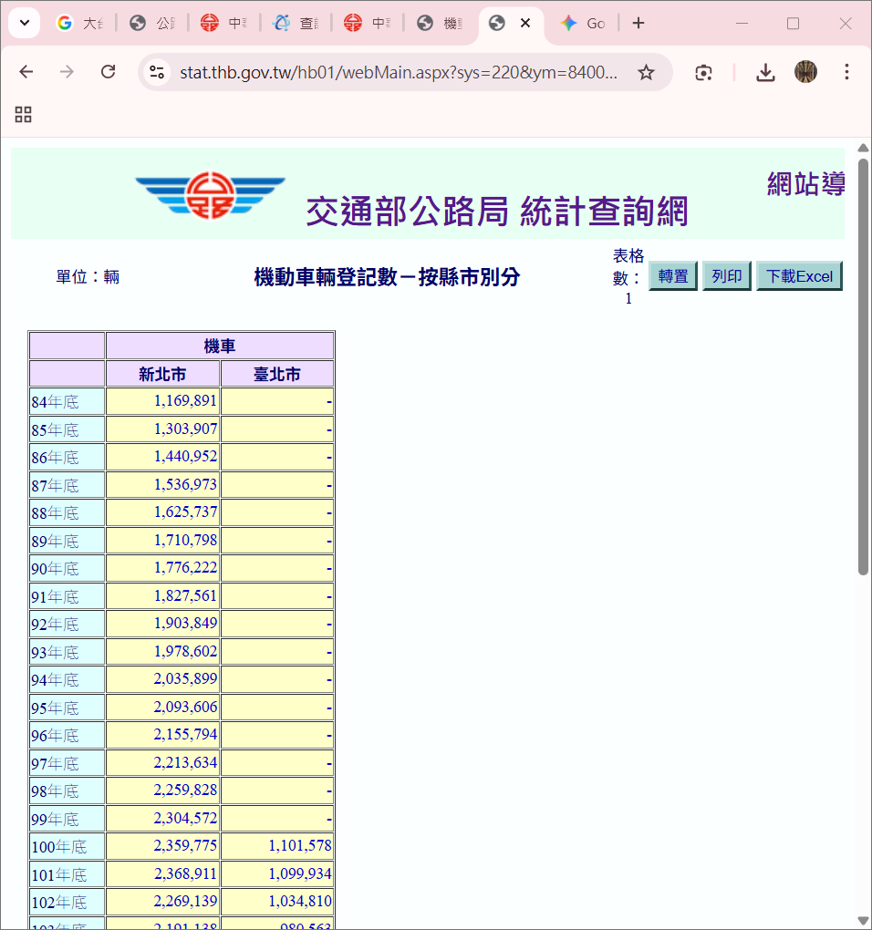
流程與圖表說明
網頁顯示查詢的總量及提供Excel下載

Slide 10
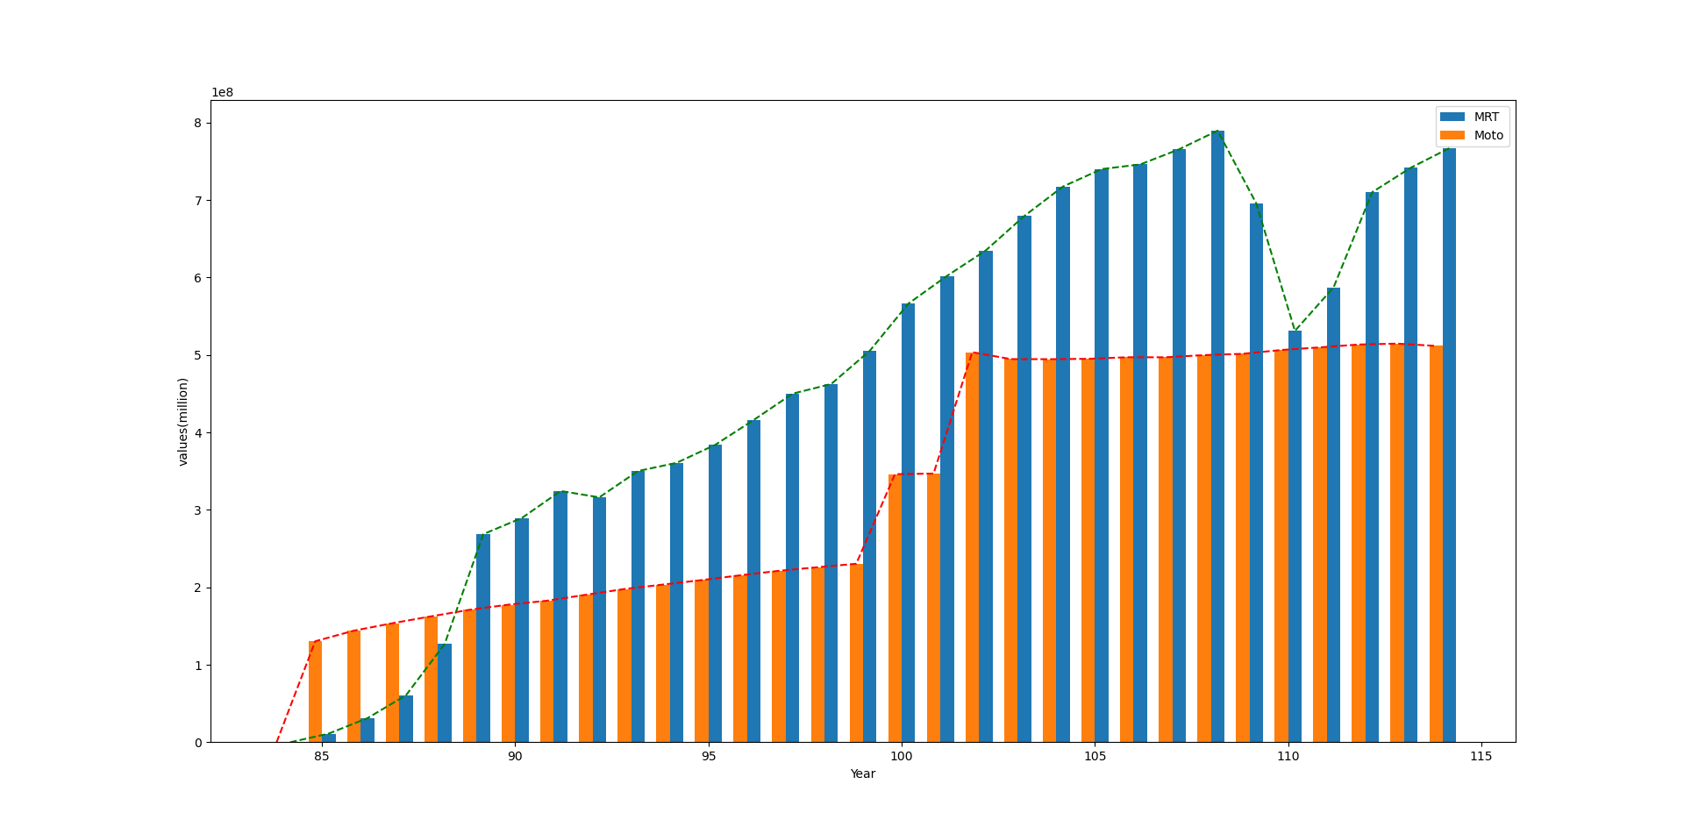
流程與圖表說明-汽機車數量的成長比較
前一張圖表,加入台北地區的汽機車數量的比較圖,看到汽機車的成長沒有捷運人數的快速,但也沒有使得汽機車快速消失
由於汽機車數量的數值,不到捷運人數的百分之一,所以前一張圖表,只在底部看到紅色的點點,此圖表特別將汽機車數量的數值放大來看其成長的趨勢
紅色的折線,有兩個跳躍,是第一段只有新北市的機車數量,第二段加入台北市機車的數量, 第三段加入汽車的數量,是網頁上沒有提供前面年份的資料所造成的結果

Slide 11
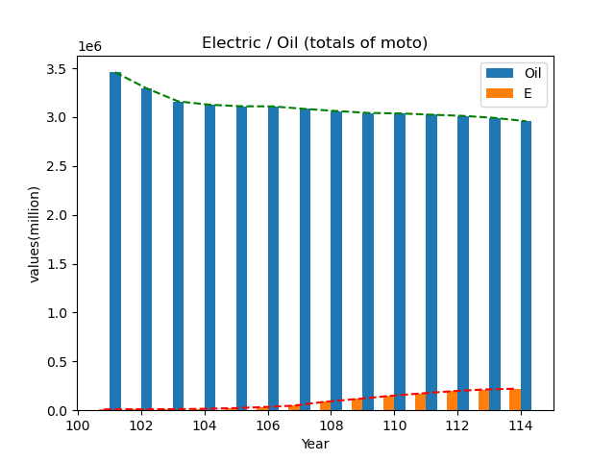
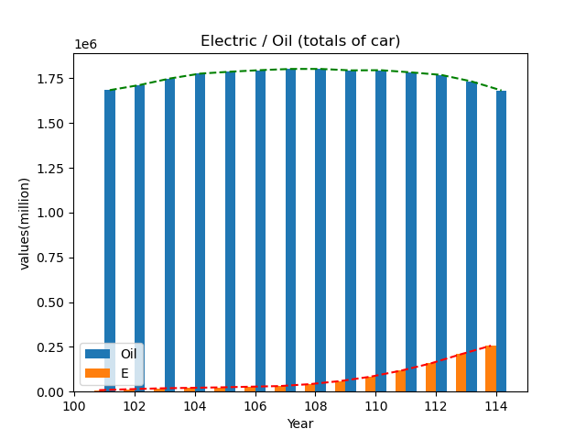
流程與圖表說明-汽機車,油車與電動車的比較
上面的圖表是機車的油車與電動車得比較圖,油車的數量緩慢的下降,電動車也慢慢成長
下圖是圖表是汽車的油車與電動車得比較圖,油車的數量稍有成長,又緩慢的下降,電動車也是慢慢成長

Slide 12
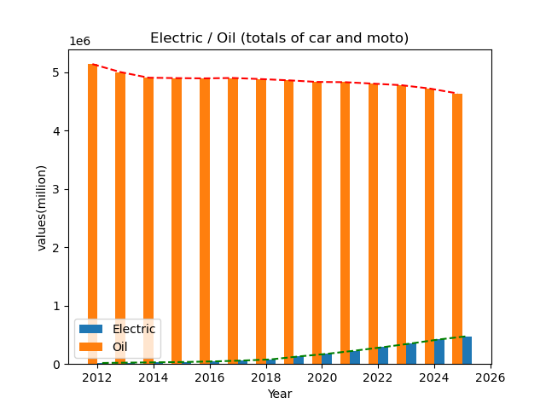
流程與圖表說明-汽機車,油車與電動車的比較
將前一頁的圖表組合,只看油車與電動車差異,油車的總數是緩慢下降,電動車的總數則是緩慢上升,顯然大眾對電動車也開始接受,比較有環保意識

Slide 13
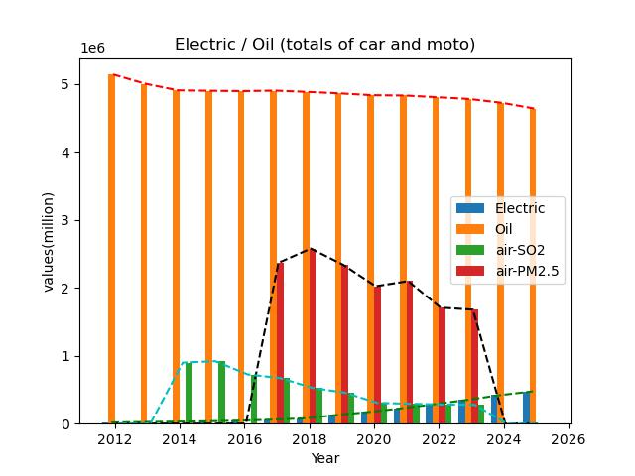
流程與圖表說明-空氣品質與油車/電動車的比較
將前一頁的圖表組合,加入空氣品質的數據來觀察,
空氣品質,取二氧化硫(SO₂)與PM2.5的數據來觀察,在有數據資料的近幾年來看,這些汙染物是有下降的趨勢,或許是電動車的數量再慢慢發會影響中

Slide 14
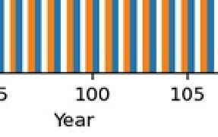
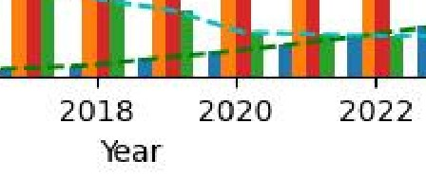
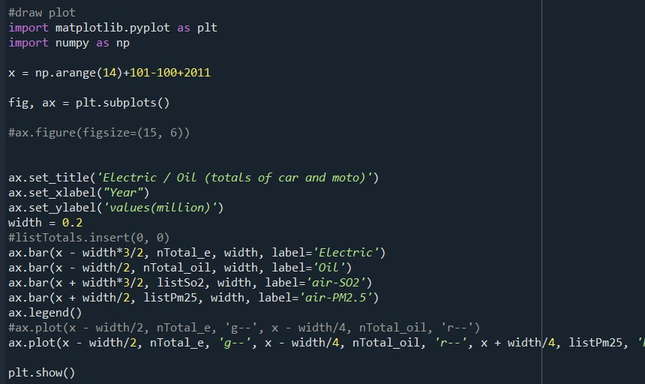
問題與對策
[問題]
使用Matplotlib來製作bar的圖表,一個X軸的位置,要並列兩個, 及4個資料
[解決方案]
使用plt.subplots(), 再微調每一個bar的起始位置及寬度, 不要與隔壁的bar相疊

Slide 15
問題與對策
[問題]
汽機車數量的下載Excel file,無法正確來讀取使用
[解決方案]
使用pd.read_excel() 讀取失敗,要使用Office Excel開啟,另存新檔一次, 就可以使用了

Slide 16
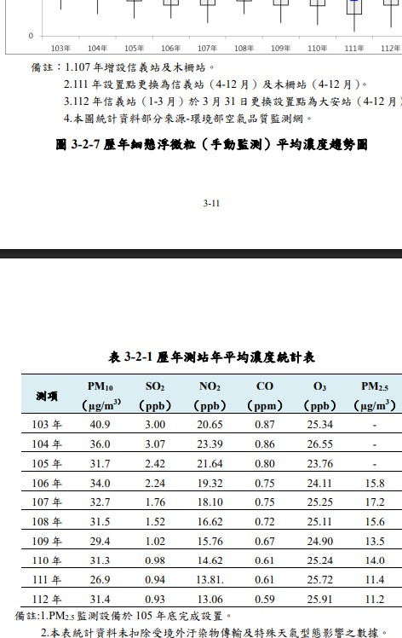
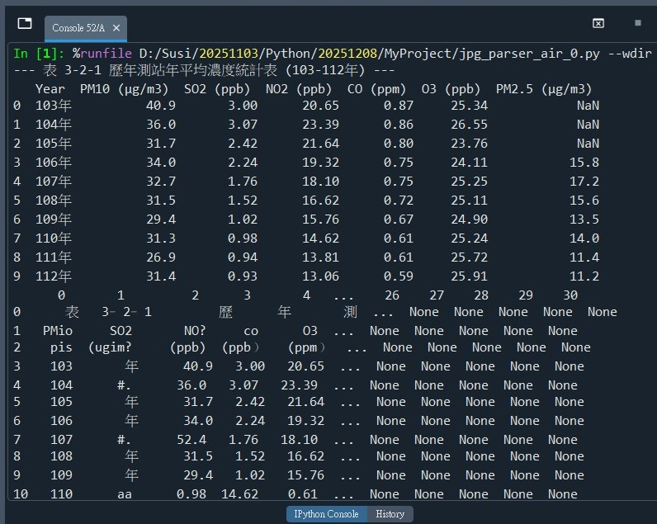
問題與對策
[問題]
空氣品質的PDF檔案的數據table圖表,要擷取使用(PDF檔案,是台北市政府的年度報告書,資料繁多)
[解決方案]
先使用Winodws的‘剪取工具’抓取要使用的table的圖片,
再使用pytesseract-OCR轉換的lib來將圖案中的文字做轉換來使用
實際使用的效果不好,還是要手動調整來使用

Slide 17
結語
通勤暴露風險：
騎乘摩托車民眾直接暴露於前方車輛排氣，健康風險較高。
開車通勤的單人車輛雖車內污染較低，但對整體的空污貢獻度最高。
減輕影響措施：
加強汽機車定期檢測與保養，避免廢氣過量。
推動低污染運具、電動化（如電動機車、電動巴士）。
搭乘大眾運輸工具並落實怠速不熄火。

Slide 18
THANK YOU

